Slide 1
ФОРМИРОВАНИЕ НАВЫКОВ 3D-МОДЕЛИРОВАНИЯ ДЛЯ ПРИМЕНЕНИЯ В ПРОЕКТНОЙ ДЕЯТЕЛЬНОСТИ
Муниципальное бюджетное общеобразовательное учреждение
средняя общеобразовательная школа имени Героя Советского Союза
Ивана Фёдоровича Кузьмичева с. Посёлки Кузнецкого района
Е.В. Климова

Slide 2
Цель:
создание условий для изучения основ 3D-моделирования школьниками и создание 3D-моделей с помощью 3D-принтеров.

Slide 3
Задачи:
приобретение школьниками фундаментальных и прикладных знаний в области трехмерной компьютерной графики;
выработка у обучающихся умений по моделированию трехмерных объектов;
знакомство обучающихся с программами 3D-компьютерной графики
обучение возможностей и особенностей популярных программ трехмерной графики.

Slide 4
Практические результаты:
создание обучающимися объемных фигур из подручных материалов;
создание шахмат, разработанных обучающимися.
Благодаря изучению основ 3D-моделирования, у обучающихся:
раскрывается творческий потенциал;
укрепляются знания в области математики;
формируются навыки пространственного представления;
появляется возможность применять полученные навыки при создании проектов на различные темы, что свидетельствует о метапредметности.

Slide 5
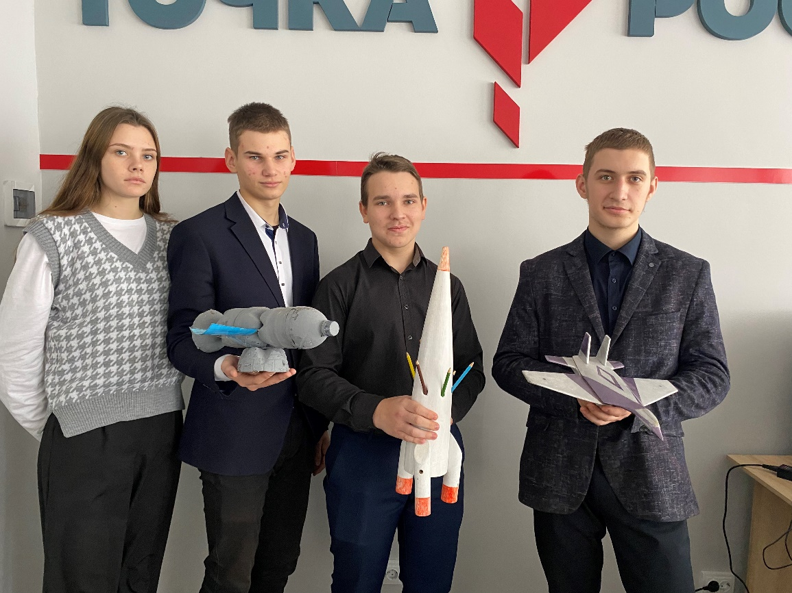

Slide 6
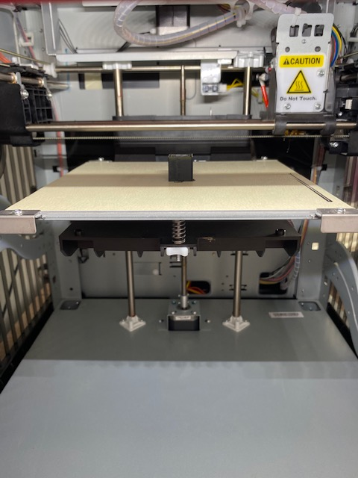
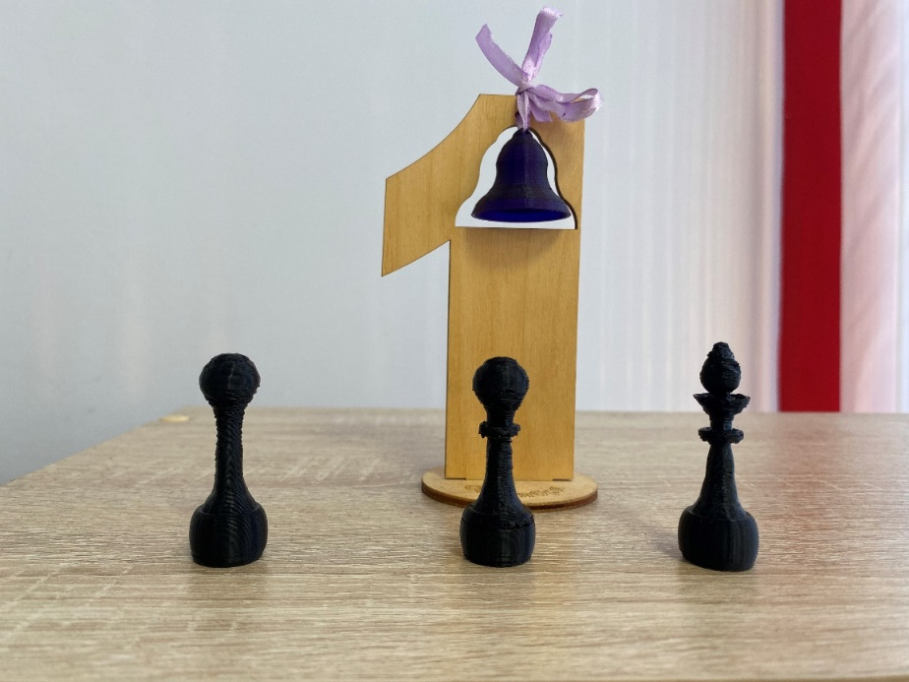

Slide 7
